Slide 1
问世间情是何物
——两情相悦

Slide 2
学习目标：
1、了解爱情与词。
2、把握词中所蕴含的缠绵悱恻的情感。
3、合作学习《生查子》《鹧鸪天》《江城子》。

Slide 3
问世间情为何物，直教人生死相许
身无彩凤双飞翼，心有灵犀一点通
得成比目何辞死 ，愿作鸳鸯不羡仙
两情若是久长时，又岂在朝朝暮暮
在天愿作比翼鸟，在地愿为连理枝
衣带渐宽终不悔，为伊消得人憔悴
春心莫共花争发，一寸相思一寸灰

Slide 4

生死契阔，与子成说；
执子之手，与子偕老
天涯地角有穷时，只有相思无尽处
众里寻他千百度，蓦然回首，
那人却在灯火阑珊处
人生自是有情痴，此恨不关风与月
曾经沧海难为水，除却巫山不是云

Slide 5
一、了解爱情与词
爱情是文学作品永恒的主题，从《诗经》开始，文学的河流中一直吟唱着爱情的歌谣。 唐代起，出现了一种新的文学体裁——词，文人们常常在词中描写恋爱生活里的悲欢离合，于是词就演变成了长于描写情爱的文体。到了宋代，爱情差不多都走进了词里。

Slide 6
二、词作中常见的爱情
1、情窦初开的甜蜜
2、山盟海誓的深情
3、天人永隔的凄怆
4、芳踪难觅的惆怅
5、夫妻别离的思念

Slide 7
三、合作学习三首词
1、 《生查子》是欧阳修脍炙人口的名篇之一，结合全词，谈谈词人在其中抒发了怎样的情感？
2、《鹧鸪天》中“舞低杨柳楼心月，歌尽桃花扇影风”很受人们赞赏，结合诗句说说诗人是怎样抒发情感的？
3、《江城子豪放派大家苏东坡的婉约之作，乐观、豪放的苏轼又是如》是何表达对亡妻的思念之情的？

Slide 8
生查子
欧阳修
去年元夜时，花市灯如昼。
月到柳梢头，人约黄昏后。
今年元夜时，月与灯依旧。
不见去年人，泪满春衫袖。

Slide 9
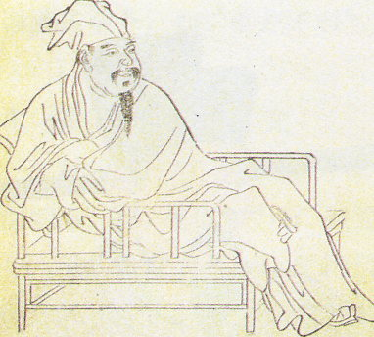
知人
论世
欧阳修（1007—1072），字永叔，
号醉翁，晚号六一居士，庐陵吉水
（今属江西）人。
他是北宋古文运动的倡导者和领袖，
著名的散文家，散文说理畅达，抒情
委婉，是唐宋八大家之一。其词婉
丽，承袭南唐余风，与晏殊较接近，
但也有不同处，如他有述怀、咏史、
写民情风俗之作，题材较晏殊词广泛。
诗风与其散文近似，语言流畅自然。
有《欧阳文忠公集》。

Slide 10
1、 《生查子》是欧阳修脍炙人口的名篇之一，结合全词，谈谈词人在其中抒发了怎样的情感？
两情相悦、缠绵悱恻的美丽韶华难道真的在岁月中流逝了吗？谁也不曾料到呵，错过了一季竟错过了一生。山盟虽在，佳人无音，这是怎样的伤感遗憾，怎样的裂心之痛！
去年元夜时，
花市灯如昼。
月到柳梢头，
人约黄昏后。
今年元夜时，
月与灯依旧。
不见去年人，
泪满春衫袖。
元宵佳节
物 是 人 非 的 怅 惘，
今 昔 对 比 的 凄 凉
上片
街市繁华
诗意浪漫温馨
情景交融
幸福快乐甜蜜
时光飞逝
下片
景物依旧
芳踪难觅
直抒胸臆
惆怅辛酸

Slide 11
鹧鸪天
晏几道
彩袖殷勤捧玉锺，当年拚却醉颜红。
舞低杨柳楼心月，歌尽桃花扇影风。
从别后，忆相逢，几回魂梦与君同。
今宵剩把银釭照，犹恐相逢是梦中。

Slide 12
知人论世
晏几道（1030-1106，一说1038—1110 ，一说1038-1112）字叔原，号小山。晏殊第七子。抚州临川文港沙河（今江西南昌市）人。历任颍昌府许田镇监、乾宁军通判、开封府判官等，晚年家境中落。晏几道孤高自负，傲视权贵，即使是苏轼这种人，也不在眼下。

Slide 13
知人论世
他的主要著作为《小山词》，《全宋词》收其词260首。其中长调3首，其余均为小令。他的小令词在北宋中期发展到一个高峰，用清壮顿挫的艺术性，揉合了晏殊词典雅富贵与柳永词旖旎流俗特性，既雅又俗的歌词合乐的典型音乐形象，使词这种艺术形式堂而皇之地登上大雅之堂，并取得扭转雅歌尽废的历史性作用。
其词风哀感缠绵、清壮顿挫、浓挚深婉，工于言情，与乃父齐名，一般讲到北宋词人时，称晏殊为大晏，称晏几道为小晏，世称“二晏”。当时及后世作者都对他评价很高，认为造诣在殊之上 。

Slide 14
2、《鹧鸪天》中“舞低杨柳楼心月，歌尽桃花扇影风”很受人们赞赏，结合诗句说说诗人是怎样抒发情感的？
对爱情的刻骨铭心的相思和生死不渝的追求。
彩袖殷勤捧玉锺，
当年拚却醉颜红。
舞低杨柳楼心月，
歌尽桃花扇影风。
从别后，忆相逢，
几回魂梦与君同。
今宵剩把银釭照，
犹恐相逢是梦中。
一见倾心
两情相悦
上片
当年
初盟
舞姿曼妙
欢乐
渲染
歌声婉转
梦中相聚
愁苦
别后
离别
渲染
梦醒成空
下片
不期而遇
欢乐
今宵
重逢
渲染
怀疑惊惧

Slide 15
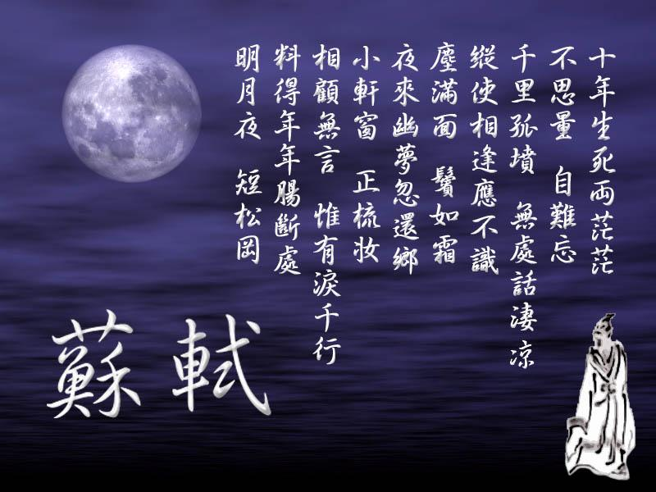

Slide 16
知人论世
公元1055年，一对新人结婚了。新郎是19岁的四川才子苏东坡，新娘是16岁的王弗。新郎羽扇纶巾，雄姿英发，新娘也是年轻美貌，天资聪颖，一对新人可谓才子佳人，琴瑟和谐。据记载，在一个正月夜里，王弗见庭前梅花盛开，月色清朗，对苏轼说：“春月胜与秋月。秋色让人惨凄，春月令人和悦。可召清高之人饮此花下。”东坡听了高兴地说：“此乃诗家语也。”王弗贤淑端庄，曾对苏轼的事业、为人处事进行过多次有识见的告诫、嘱咐。可见王弗生前，不但是苏轼生活上的伴侣，而且是文学上的知音，事业上的贤内助。可惜天妒良缘，红颜薄命，王弗二十六岁时就谢世了。这对诗人无疑是一个沉重的打击。
公元1075年，东坡来到密州(今山东诸城县)，这一年正月二十日，他梦见爱妻王氏，便写下了这首传诵千古的悼亡词。此时诗人四十岁，其妻王弗去世整十年。题目上“乙卯”，指的就是这一年。

Slide 17
3、《江城子豪放派大家苏东坡的婉约之作，乐观、豪放的苏轼又是如》是何表达对亡妻的思念之情的？
江城子 乙卯正月二十日夜梦
十年生死两茫茫，不思量，自难忘。
千里孤坟，无处话凄凉。
纵使相逢应不识，尘满面，鬓如霜。
夜来幽梦忽还乡，小轩窗，正梳妆。
相顾无言，唯有泪千行。
料得年年断肠处，明月夜，短松岗。
思念 哀悼
时 间
难忘
上片
空 间
凄凉
容 颜
憔悴
梦中所见
下片
迷离恍惚
因梦所感
情真意切

Slide 18
梦 前
梦 中
梦 后
十年生死
相顾无言
月圆人亡
以虚映实，虚中见实

